Slide 1
智能机器人系统综合训练
内容一：四旋翼无人机或机械臂控制算法设计与仿真
内容二：移动机器人的运动轨迹规划
内容三：移动机器人的位姿估计
安徽大学 人工智能学院
2025年9月

Slide 2
课程设计学时与成绩分配
项目 | 学时分配 | 分数
课程设计一 | 16 | 33
课程设计二 | 16 | 33
课程设计三 | 16 | 34
总计 | 48 | 100
课时安排：
第一次课：发布任务书，讲解课程设计要求
第二至四次课：设计方案及程序的中间验收

Slide 3
设计报告及答辩要求
（1）3-4人一组，每人交一份课程设计报告，按照安徽大学课程设计报告模板完成书面报告。
（2）课程报告内容完整，包含目录、设计目的、设计原理、详细的步骤，设计程序，设计结果及总结分析。报告格式排版合理、图表清晰，语句通顺。课程设计报告中要对本次课程设计中各自的工作进行详细阐述，并详细记录设计过程中遇到的问题及解决的方法；

Slide 4
设计报告及答辩要求
（3）实验报告中涉及的原理性的图表要自己动手画，不可以拷贝；涉及的公式要用公式编辑器编辑。仿真结果以及编制的程序可以拷贝。
（4）如果发现实验报告有明显拷贝现象，拷贝者与被拷贝者课程设计成绩均为零分。同一小组的每位成员都需要提交课程设计报告，不可明显拷贝。

Slide 5
设计报告及答辩要求
（5）考核方式为课程设计报告和仿真结果演示。课程设计报告应包含设计任务与要求、设计方案比较与分析、系统框图、仿真结果与分析、总结与展望（包含课程设计中遇到的问题及解决方法）、小组分工、参考文献等内容。课程设计结束一周内，要求学生提交设计报告的电子文档，同时须提交设计完成的工程文件、源代码等电子文档。

Slide 6
考核方式
考核环节 | 考核评价细则 | 成绩占比
课程设计报告 | 考核设计方案的合理性 | 50%
 | 考核设计报告的完整性、规范性
仿真与课程设计 | 考核利用Matlab仿真软件进行系统设计仿真、方案选择、参数确定的能力 | 50%
 | 考核学生团队协作能力，表达能力

Slide 7
实验报告格式
一、实验目的和要求
二、实验原理
三、实验方法与内容（需求分析、算法设计思路、
流程图等）
四、实验原始纪录（源程序等）
五、实验结果及分析（计算过程与结果、数据曲线、图表等）
六、实验总结与思考

Slide 8
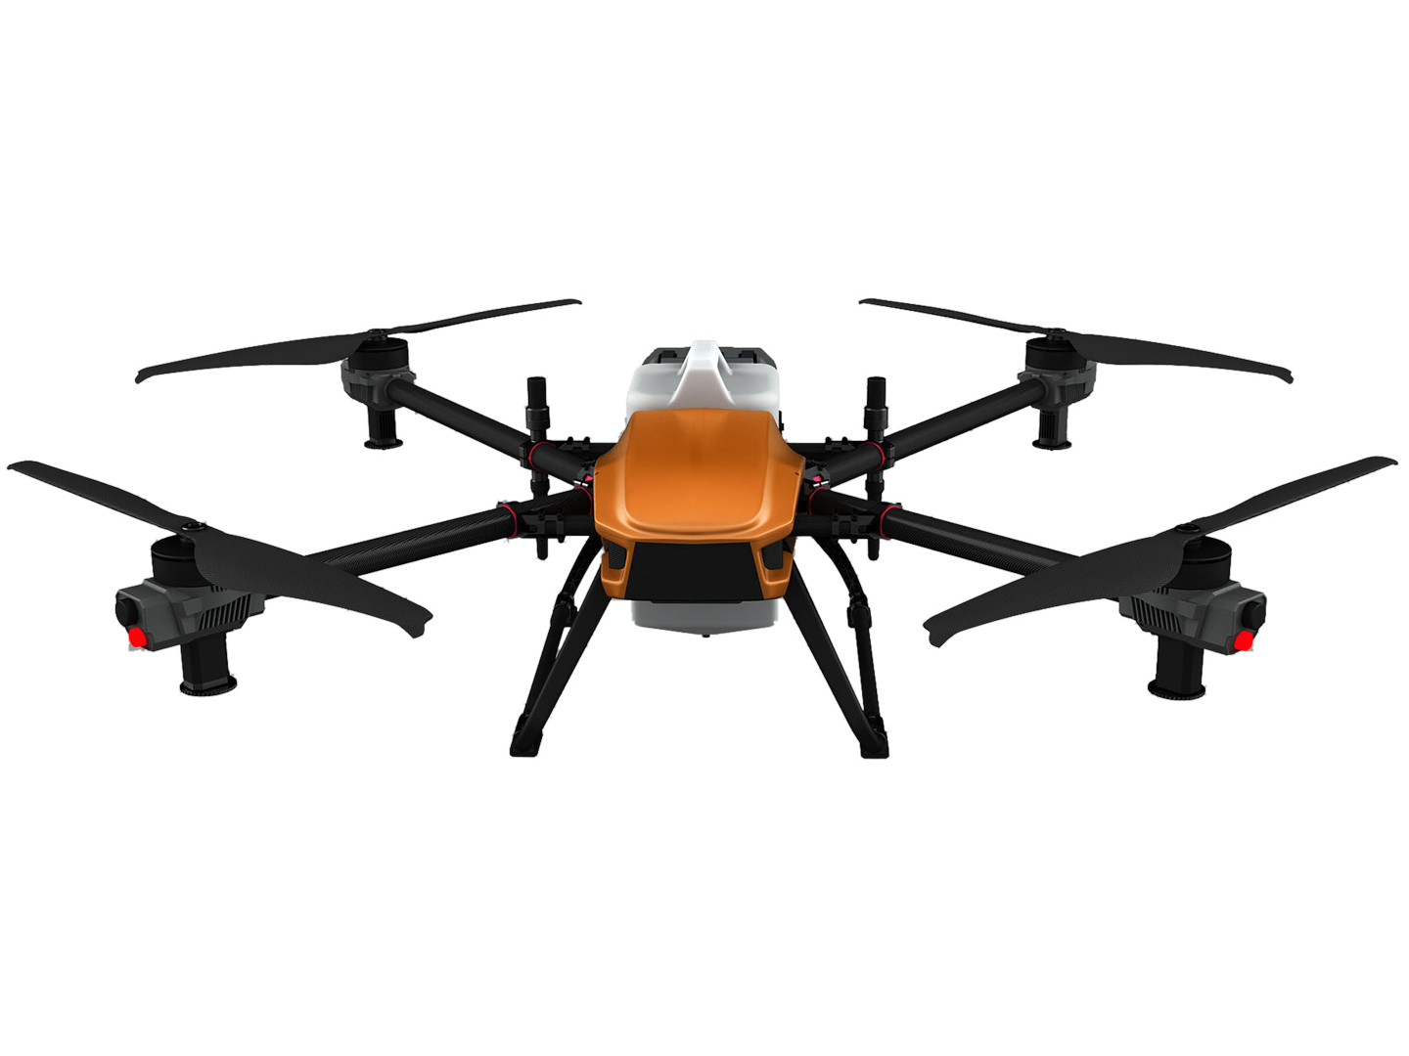
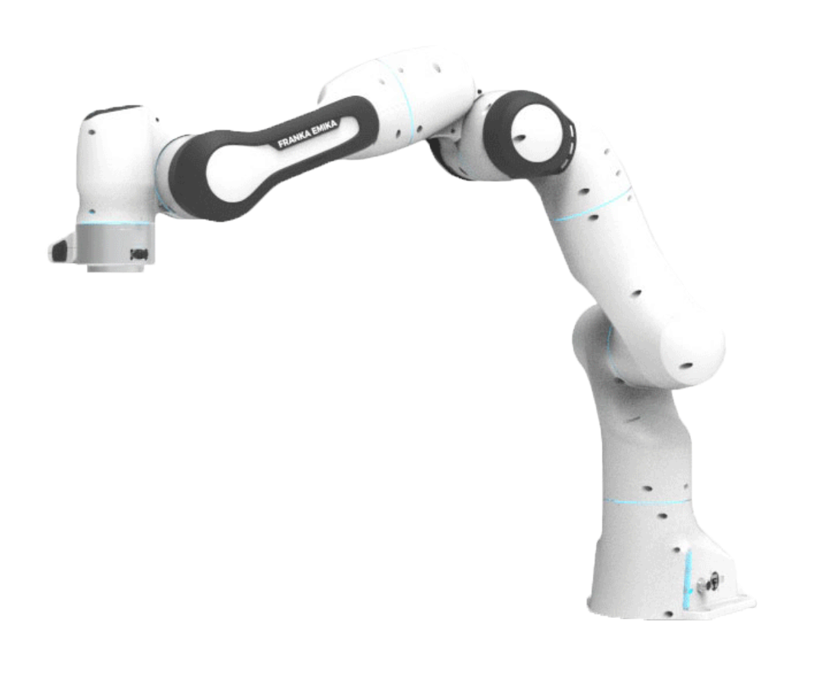
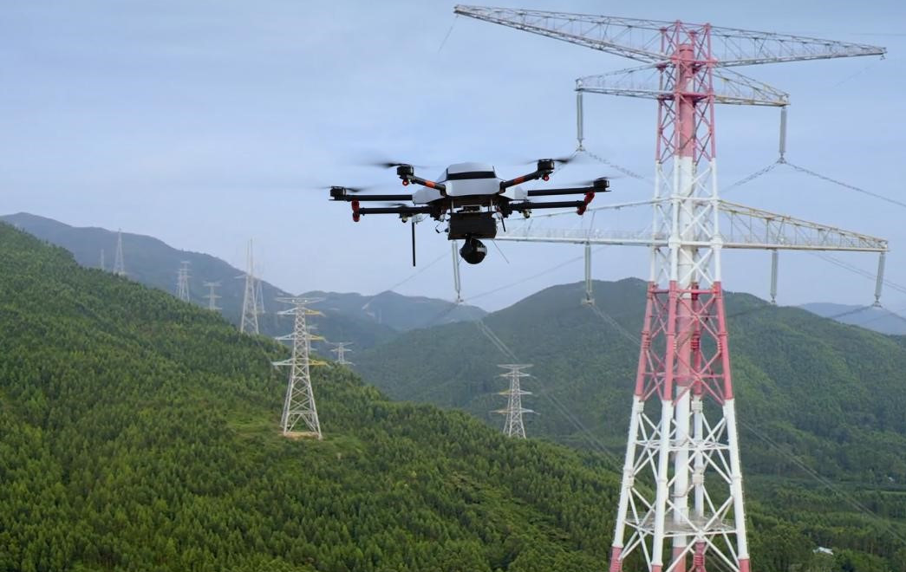
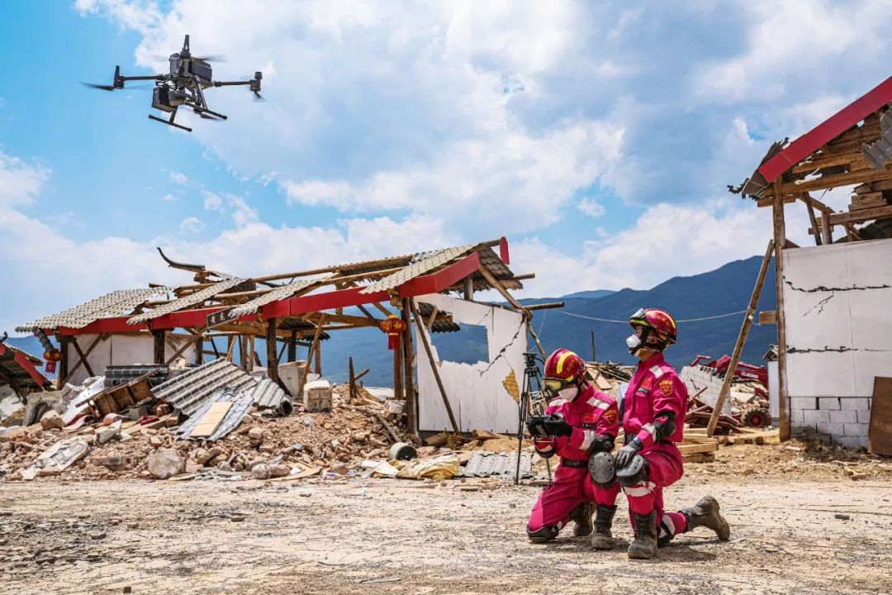
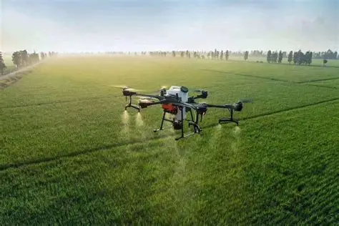
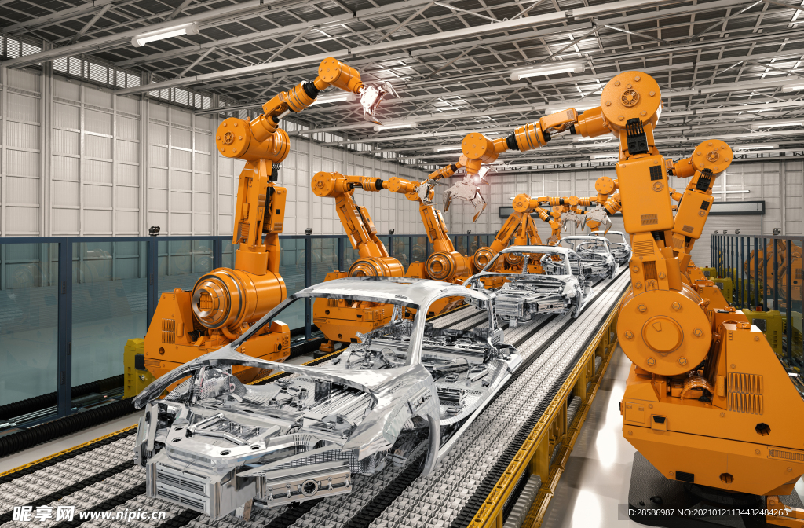
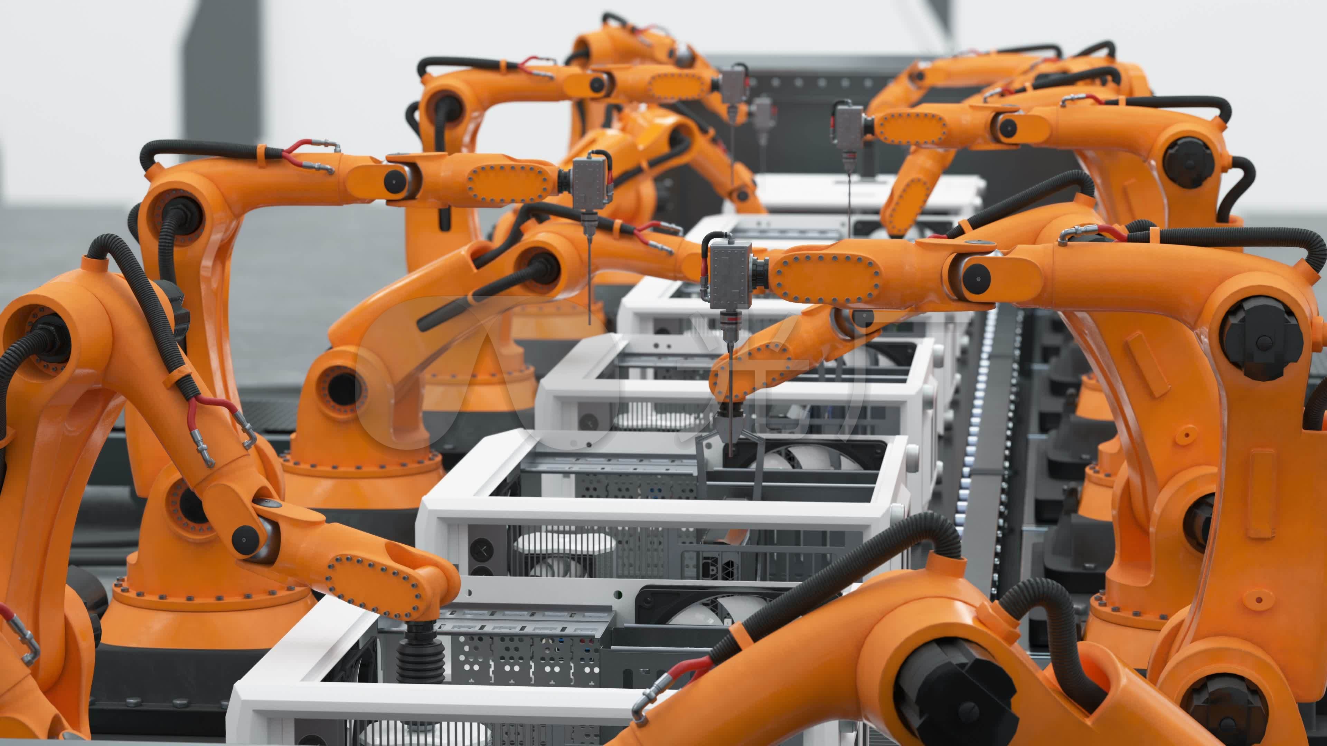
内容一：四旋翼无人机或机械臂控制算法设计与仿真
实验设计背景
在工业 4.0 与智能装备快速迭代的背景下，四旋翼无人机与机械臂已成为智能制造、低空经济、医疗辅助等领域的核心执行单元 —— 前者凭借垂直起降、灵活悬停的特性，广泛应用于电力巡检、灾害救援、精准农业（如植保喷洒）；后者依托多自由度协同运动能力，支撑着汽车焊接、电子装配、仓储分拣等自动化生产线的高效运转。
四旋翼无人机应用
机械臂应用

Slide 9
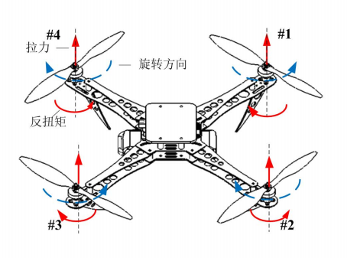
内容一：四旋翼无人机或机械臂控制算法设计与仿真
四旋翼无人机飞行控制
微型无人机（Unmanned Aerial Vehicle，缩写为 UAV）的概念起源于 20 世纪 90 年代初， 因其具有体积小、质量轻、灵活多变、自主性和可重复性强、能够实现无人驾驶等优点，目前，无人机技术在各个领域都有广泛的应用。
旋翼式无人飞行器是微型无人飞行器中应用很广泛的类型，旋翼式无人机是以高速旋转的机翼为动力源，可以实现多种飞行模式的无人飞行器。
其中最引人注目的是微型四旋翼飞行器，它有四个大小相同、位置对称的旋翼来实现起降、悬停、飞行等动作。相比其他旋翼无人机，四旋翼无人机最
大的特点是可以通过反扭矩作用实现无人机系统的扭矩平衡，因此无需专使用反扭矩桨，它的结构紧凑，总体布局上属于非共轴式无人机，并且能够产生较大升力用。
反扭矩作用示意图

Slide 10
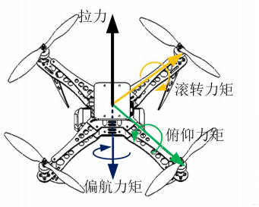
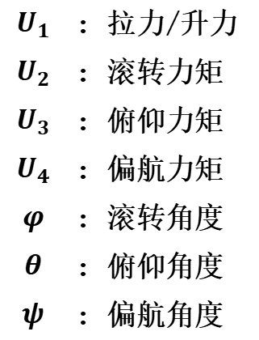
内容一：四旋翼无人机或机械臂控制算法设计与仿真
四旋翼无人机飞行控制
四旋翼无人机操控：悬停、升降运动、前后运动、左右运动
四旋翼无人机受力和转动角度：
$$U_{1}$$ | : | 拉力/升力
$$U_{2}$$ | : | 滚转力矩
$$U_{3}$$ | : | 俯仰力矩
$$U_{4}$$ | : | 偏航力矩
$$φ$$ | : | 滚转角度
$$θ$$ | : | 俯仰角度
$$ψ$$ | : | 偏航角度
受4个力作用

Slide 11
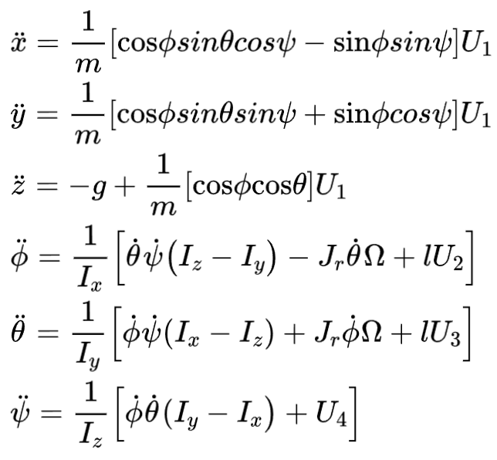
内容一：四旋翼无人机或机械臂控制算法设计与仿真
四旋翼无人机飞行控制
四旋翼飞行器的完整数学模型通过欧拉运动方程表示为：
参考链接：https://rflysim.com/doc/zh/C/1.Multicopter_Design.html

Slide 12
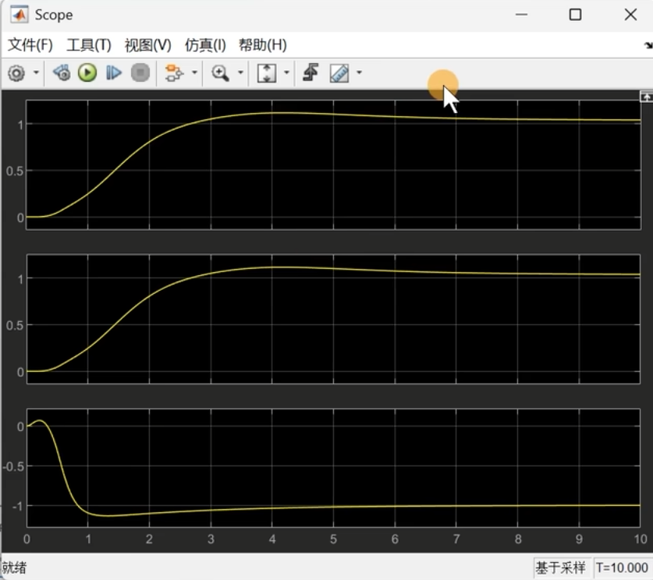
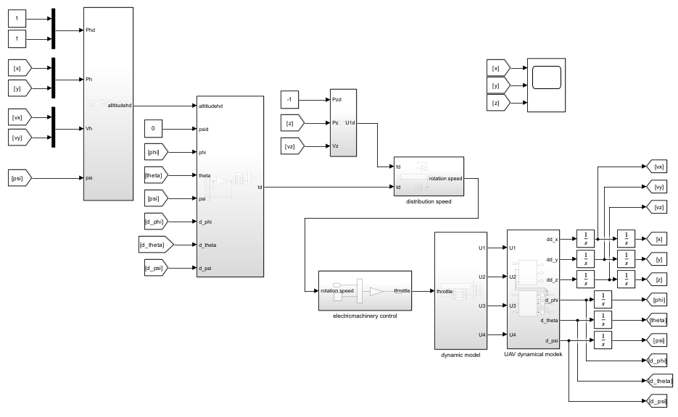
内容一：四旋翼无人机或机械臂控制算法设计与仿真
无人机仿真平台
安使用 MATLAB/Simulink，Aerospace Blockset
仿真模块：
无人机模型搭建
控制效率模型
动力单元模型
姿态控制器模型
位置控制器模型
设置任务，仿真验证
参数分析，调参优化
FlightGear等可视化
参考链接：https://u0hfx9kgt5s.feishu.cn/docx/Rlf3dZuIOoXvTcxk0VNcA3ZInxh

Slide 13
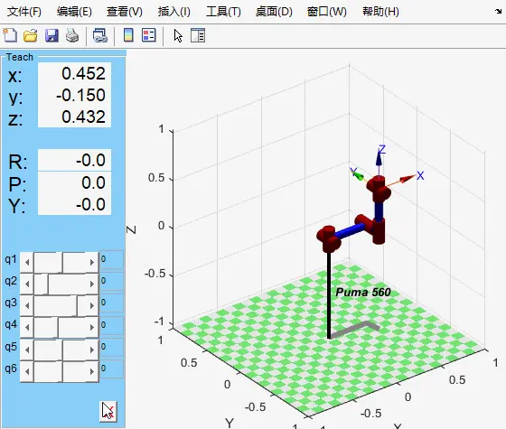
内容一：四旋翼无人机或机械臂控制算法设计与仿真
仿真平台
机械臂仿真-MATLAB/Simulink（Robotics System Toolbox）
基于ROS+Gazebo（机械臂）搭建控制仿真模型
仿真实验：
添加核心模块，Robot Model，Forward Kinematics等
配置机械臂模型参数，建立机器人模型
R = Link([theta,d,a,alpha])
关节角、连杆偏距、连杆长度、连杆转角
验证正运动学正确性
控制算法设计与嵌入
仿真参数配置与运行
结果可视化与分析
参考链接：
https://blog.csdn.net/ooorczgc/article/details/125110656
https://blog.csdn.net/WhiffeYF/article/details/109511906
Notes:
Robot Model：用于加载机械臂刚体模型，双击模块进入参数设置；
Forward Kinematics：实现正运动学计算（输入关节角，输出末端位姿）；
Scope：用于实时观测关节角、末端位置等信号；
Signal Generator：用于生成关节角指令（初期用于验证正运动学）。

Slide 14
内容一：四旋翼无人机或机械臂控制算法设计与仿真
课程设计任务
掌握四旋翼无人机或机械臂运动学与动力学建模原理；
运用至少2种控制算法（如 PID、反步法等）实现无人机或机械臂精准控制（2选1），定位与轨迹跟踪仿真实验，建立 “建模→控制→仿真→优化” 的工程闭环思维；
基于 MATLAB 完成仿真验证，分析控制精度、稳定性等关键指标；
实现四旋翼无人机操控：悬停、升降运动、前后运动、左右运动等；控制飞行器平滑地飞行至随机给定的5组目标位置；通过示波器观察其运动轨迹和参数，并调参优化；
通过控制误差曲线（如位置误差、角速度超调）定位原因，解决 “四旋翼姿态发散”、“机械臂末端抖动” 等问题，增强机械臂抗扰动能力与无人机复杂轨迹仿真。

Slide 15
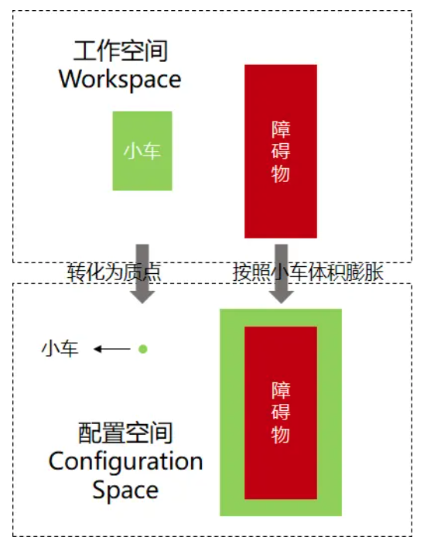
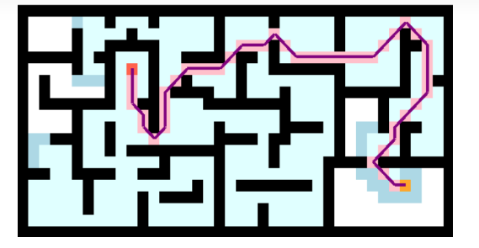
内容二：移动机器人的运动轨迹规划
路径规划（Path Planning）是人工智能和机器人学领域中的一个核心问题。通俗地讲，它要解决的问题是：在一个包含障碍物的环境中，如何自动地找到一条从起点到终点的最优路径。这里的“最优”可以根据不同的需求来定义，例如：
最短路径： 路径的几何长度最短。
最快路径： 考虑到速度、加速度等动力学约束，耗时最短。
最安全路径： 路径尽可能远离障碍物等。
当下主流的路径规划技术有：1、经典的图搜索算法：Dijkstra 算法、A* 算法、BFS、DFS。2. 基于采样的算法：RRT算法、PRM算法。3. 基于人工智能与机器学习的方法，例如深度强化学习。

Slide 16
内容二：移动机器人的运动轨迹规划
在路径规划的过程中，两个核心概念：1、全局路径规划；2、局部路径规划
一、 全局路径规划：
全局路径规划是在一个已知的、静态的环境地图中，从起点到终点规划出一条最优的路径。它关注的是全局的最优性。
首先，需要拥有一张完整的、先验的地图。环境中的障碍物被认为是固定不变的。要求寻找的是从起点到终点的完整路径。缺点是无法应对突发情况。如果规划好的路线上突然出现了一个地图上没有的障碍物（比如临时施工、突然出现的行人），全局路径规划本身是无法处理的。常用算法有A*、Dijkstra、RRT、PRM
二、局部路径规划：
局部路径规划是在一个动态变化的、未知的或部分可知的环境中，根据传感器（如激光雷达、摄像头）实时感知到的信息，来做出实时的、局部的路径调整和避障决策。它关注的是实时的安全性和可行性。
不需要完整的全局地图。它严重依赖实时传感器数据，只在机器人或车辆周围的一个小范围内进行规划，通常只考虑未来几秒钟或几米内的路径。目标是实时避开障碍物，保证安全，同时尽可能地跟随全局路径的大方向。缺点是容易陷入局部最优。因为它只看眼前，有时可能会走进一个死胡同（例如U型障碍物），无法找到出路。常用算法有DWA、VFH、TEB。

Slide 17
内容二：移动机器人的运动轨迹规划
三、 全局规划与局部规划的协同工作
在实际的自主移动系统（如自动驾驶汽车、扫地机器人）中，全局路径规划和局部路径规划是相辅相成、缺一不可的。它们通常协同工作：
全局规划器：首先，全局规划器基于已有的高精度地图，规划出一条从A点到B点的宏观路径，就像一条导航的指引线。
局部规划器：接着，机器人沿着这条指引线开始移动。在移动过程中，局部规划器会不断地使用传感器扫描周围环境。
实时决策：
如果前方没有障碍物，局部规划器会生成一条紧密贴合全局路径的轨迹。
如果前方检测到地图上没有的障碍物，局部规划器会立刻计算出一条能够安全绕开该障碍物的局部轨迹，并在绕开之后，努力重新回到原本的全局路径上去。
四、深度强化学习的路径规划
传统的路径规划算法在高度动态的环境需要频繁地重新规划，计算开销大，且可能无法应对复杂的交互行为。当机器人没有先验地图，需要边探索边导航时，传统算法难以适用。当机器人的状态由高维数据（如摄像头图像、激光雷达点云）描述，或者其动作是连续的（如精确的转向角度和油门大小）时，传统算法的处理能力有限。

Slide 18
内容二：移动机器人的运动轨迹规划
为了应用强化学习，首先需要将路径规划问题“翻译”成强化学习的语言，也就是一个马尔可夫决策过程（Markov Decision Process, MDP）。需要定义以下五个核心要素：
1.智能体：就是指机器人、自动驾驶汽车、无人机等需要规划路径的设备。
2.环境：包括地图、静态障碍物、动态障碍物、道路规则以及终点的位置等。
3.状态：机器人自身的坐标、速度、朝向；目标点的相对位置等传感器数据。
4.动作：机器人的下一步行动，其中包括离散动作(上下左右)和连续动作(符合运动学规律)。
5.奖励：环境对智能体在某个状态下执行某个动作后给予的即时反馈信号。
目标：学习一个策略 (Policy)，这个策略是一个函数，能够根据当前的状态S输出一个最佳的动作A，从而使得从开始到结束的累积奖励最大化。这个策略最终由一个深度神经网络来表示。
常见的 DRL 算法有
基于价值的算法：DQN及其各种变式。主要适用于离散动作空间。
基于策略的算法：REINFORCE, A2C/A3C, PPO。主要适用于连续动作空间。
DRL 并非总是“端到端”地完全替代传统方法，更常见的模式是与传统方法结合，形成混合系统。

Slide 19
内容二：移动机器人的运动轨迹规划
课程设计任务：
本次课程设计的总体目标是：搭建一个路径规划仿真环境，在其中实现经典的全局路径规划算法，同时设计一个局部避障器，使其能够在遵循全局路径引导的同时，实时地躲避动态障碍物。
1.环境类型（二选一）：
2D栅格环境：将地图划分为 N×M 的网格。每个格子可以是“可通过”、“静态障碍物”、“动态障碍物”、“起点”、“终点”等。
2D连续环境/物理仿真： 机器人和障碍物可以在二维空间内自由移动，拥有连续的坐标和速度。
2.全局路径规划算法的实现
在静态地图上为机器人规划出一条宏观的、最优的路径。输入一张给定的静态地图（包含起点、终点和静态障碍物）。算法能够正确地计算出一条从起点到终点的最短路径。要求在仿真环境中动态地、一步步地展示算法的搜索过程。
3.局部路径规划
必须实现两种算法作为局部规划器，可以选择深度强化学习(设计的仿真环境中必须包含动态障碍物或未知障碍物，障碍物的运动逻辑可以自己设计，但是要给出运动逻辑的设计方式)。

Slide 20
内容二：移动机器人的运动轨迹规划
课程设计任务：
实验设计可以采用matlab或是python仿真。
1.选择两种以上的端到端规划算法，进行效果对比，分析各自的优缺点，要求两种算法都能实现全局+局部的完整规划流程。
2.算法必须支持至少两种或以上的测试地图，例如：稀疏障碍图、密集迷宫图、狭长通道图。
https://zhuanlan.zhihu.com/p/26145416154
https://blog.csdn.net/qq_43495930/article/details/119950115

Slide 21
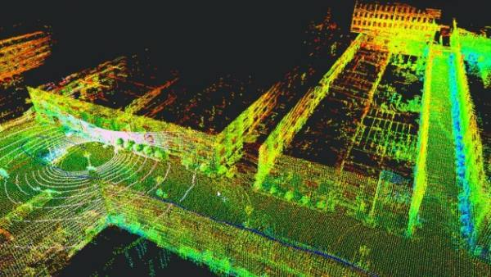
内容三：移动机器人的位姿估计
自主定位是指确定移动机器人在世界坐标系中的位置和姿态（x，y ， z ， roll ， pitch ， yaw）
定位是移动机器人要解决基本问题之一，通过自主定位技术让移动机器人可以实时获得自身的位姿，以便更好地实现路径规划及后续的其他功能，是机器人安全、稳定运行的重要保障。
相对定位：航位推算IMU、SLAM；
绝对定位：全球定位系统、地图匹配；
融合定位：GNSS/INS、LiDAR/Camera/INS；

Slide 22
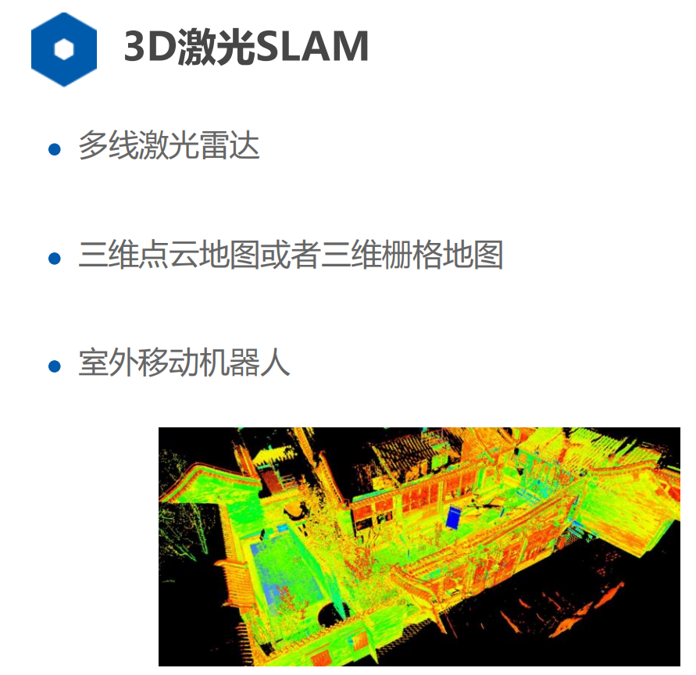
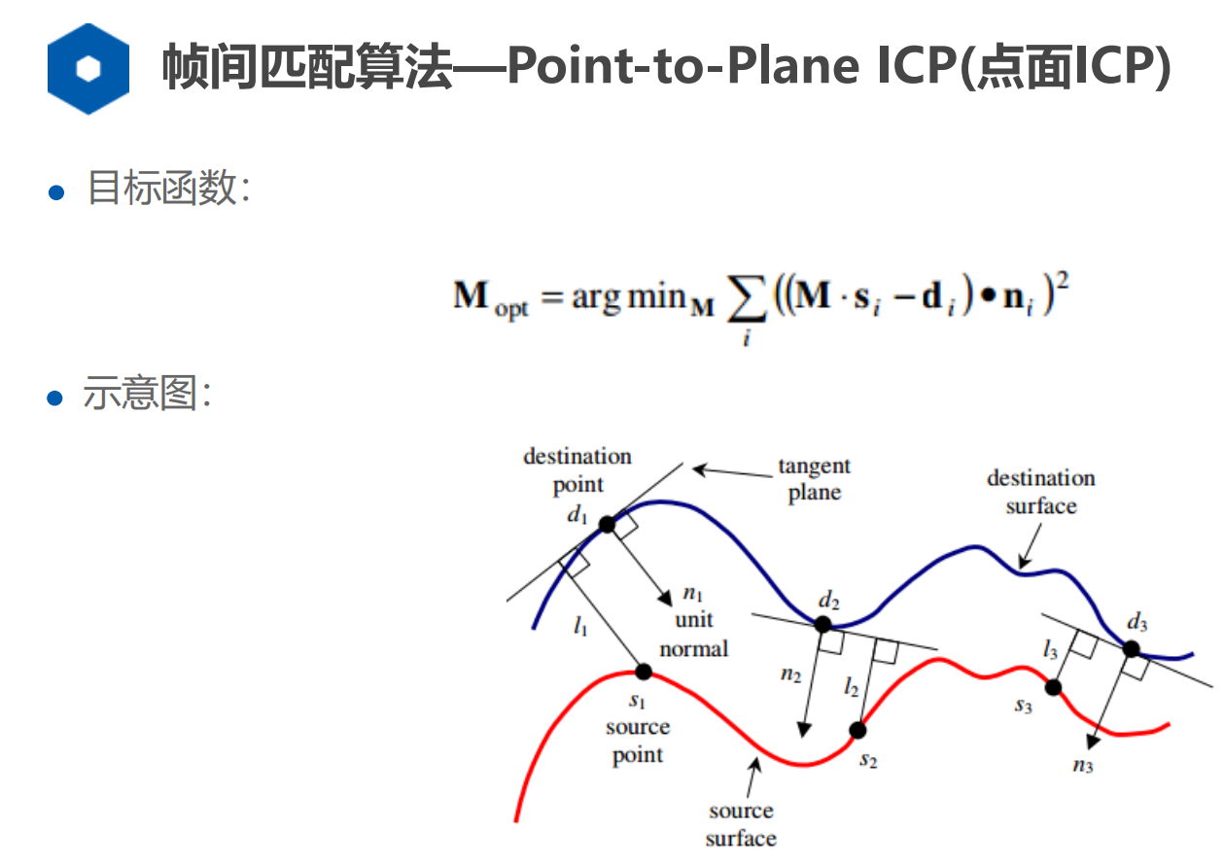
内容三：移动机器人的位姿估计（LiDAR）

Slide 23
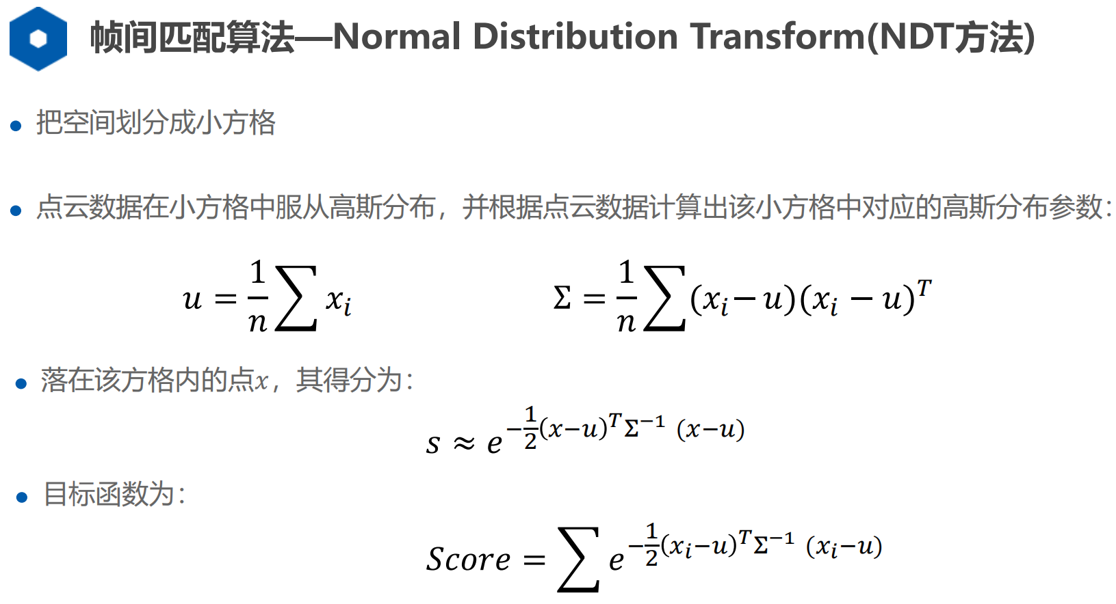
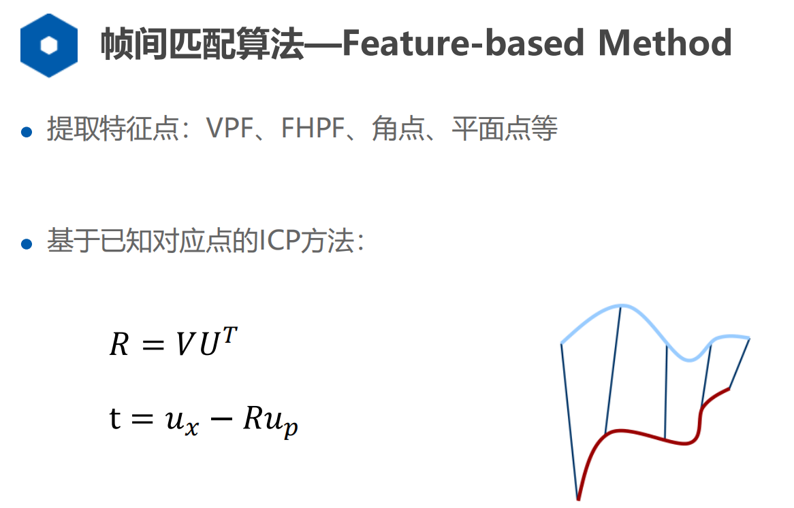
内容三：移动机器人的位姿估计（LiDAR）

Slide 24
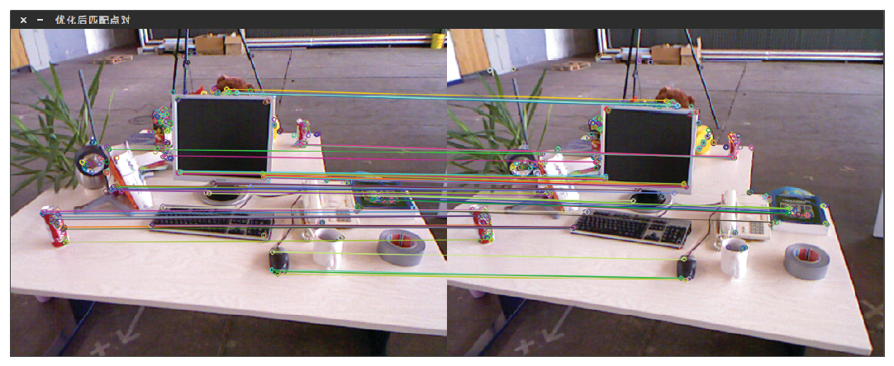
内容三：移动机器人的位姿估计（相机）
特征匹配
通过描述子的差异判断哪些特征为同一个点
暴力匹配：比较图1中每个特征和图2特征的距离
加速：快速最近邻（FLANN）
特征匹配之后，得到了特征点之间的对应关系
如果只有两个单目图像，得到2D-2D间的关系 ——对极几何
如果匹配的是帧和地图，得到3D-2D间的关系 ——PnP
如果匹配的是RGB-D图，得到3D-3D间的关系 ——ICP

Slide 25
内容三：移动机器人的位姿估计
课程设计任务：
本次课程设计的总体目标是：利用开源数据集KITTI，基于图像或激光点云实现机器人位姿自主估计。
1.传感器类型（二选一）：
激光SLAM:利用激光点云时序帧配准，实时推算机器人位姿，常用方法如ICP、NDT、LOAM。
视觉SLAM:提取图像特征点并进行特征关联，引入PNP约束解算机器人位姿，常用方法ORB。
2.结果输出要求
输出6DoF位姿，可视化路径并与真值做对比，利用相对平移误差和相对旋转误差定量评估SLAM精度；输出建图结果，展示部分细节并定性分析精度。

Slide 26
智能机器人系统综合训练
内容一：四旋翼无人机或机械臂控制算法设计与仿真
1.选择2种控制算法对无人机或机械臂的精准、稳定控制；
2.分析解决 “四旋翼姿态发散”、“机械臂末端抖动” 等问题。
内容二：移动机器人的运动轨迹规划
1.选择两种以上的端到端规划算法，进行效果对比，分析各自的优缺点，要求两种算法都能实现全局+局部的完整规划流程；
2.算法必须支持至少两种或以上的测试地图，例如：稀疏障碍图、密集迷宫图、狭长通道图。
内容三：移动机器人的位姿估计
1.激光SLAM:利用激光点云时序帧配准，实时推算机器人位姿，常用方法如ICP、NDT、LOAM；
2.视觉SLAM:提取图像特征点并进行特征关联，引入PNP约束解算机器人位姿，常用方法ORB。（二选一）

